Slide 1
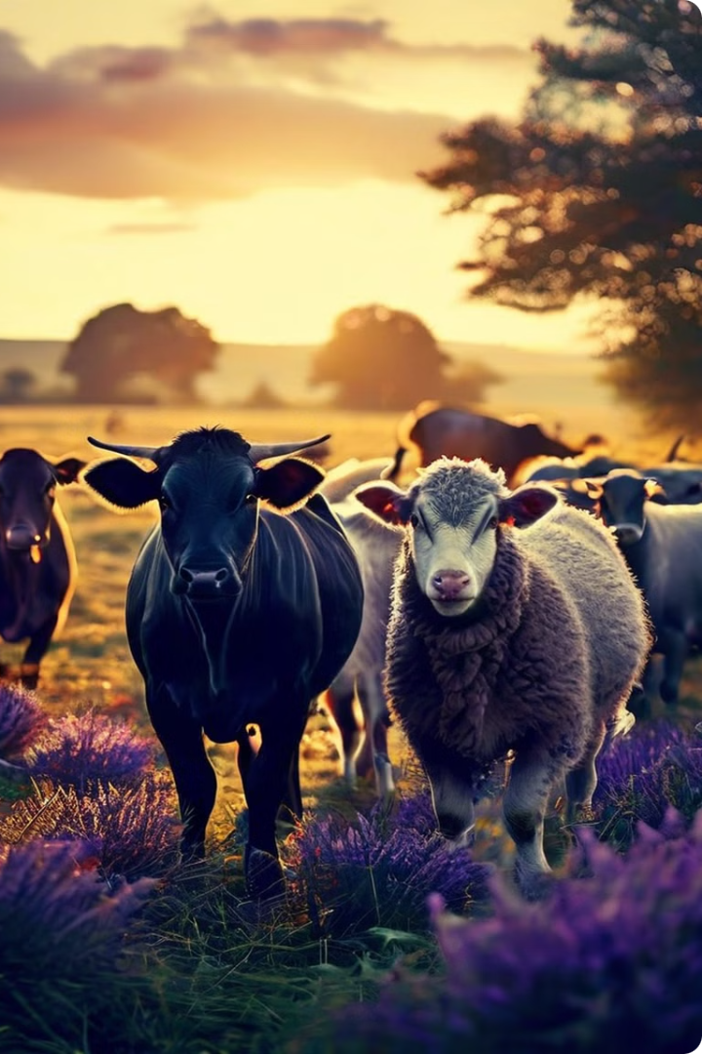

Свійські тварини: походження та роль у житті людини
Свійські тварини - це тварини, одомашнені та вирощувані людиною для отримання продуктів харчування, тяглової сили, вовни та інших потреб. Вони походять від диких предків і були одомашнені в процесі тривалої взаємодії з людиною.
by Світлана Дербеденева

Slide 2
Походження свійських тварин від диких предків
Еволюційні процеси
Штучний відбір
Взаємовигідні відносини
Дикі предки свійських тварин, такі як кури, вівці, кози, корови, свині та коні, пройшли тривалий еволюційний шлях, перш ніж стати свійськими.
Поступово люди почали відбирати і розводити тих особин диких тварин, які були найбільш корисними та пристосованими до життя поруч із людьми.
Одомашнення тварин стало результатом взаємовигідних відносин між людьми та твариними, коли обидві сторони отримували певні переваги.

Slide 3
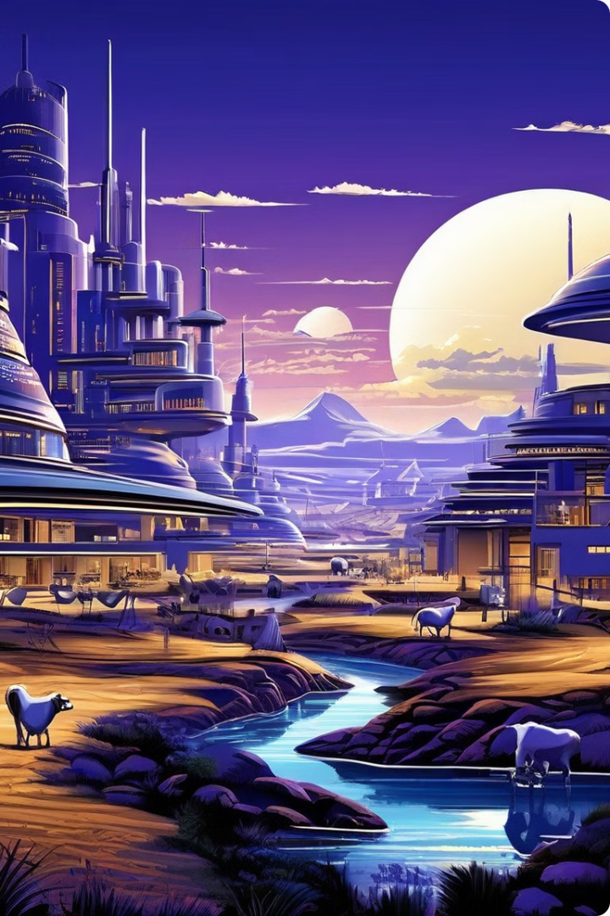
Процес одомашнення: історичний аспект
1
Початок одомашнення
Одомашнення тварин розпочалося ще в епоху неоліту, близько 10 тисяч років тому.
2
Розширення ареалу
Процес одомашнення поширився на різні регіони світу, адаптуючись до місцевих умов.
3
Сучасні тенденції
Сьогодні свійські тварини є невід'ємною частиною сільського господарства та життя людей.

Slide 4
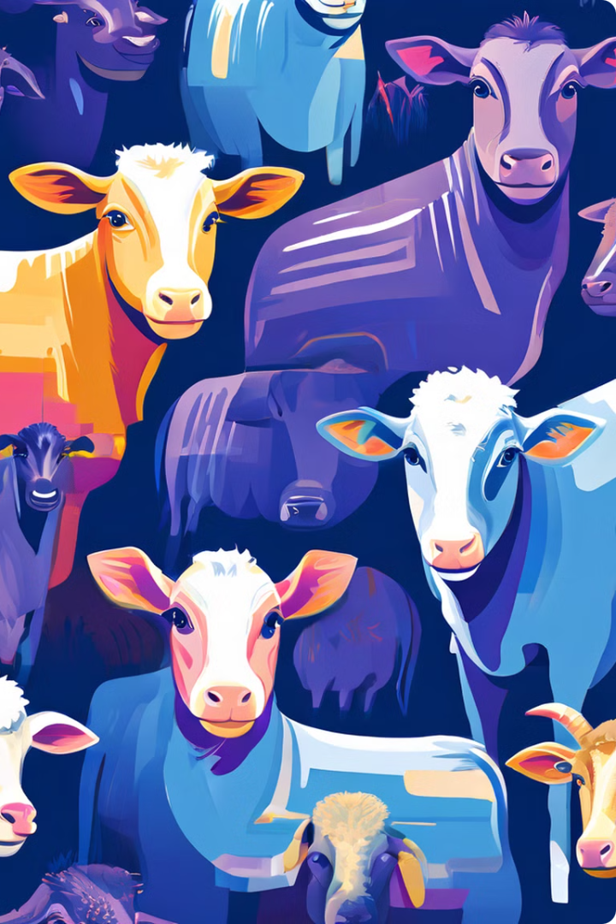
Основні види свійських тварин та їх особливості
1
Велика рогата худоба
Корови, бики та волики - основне джерело молока, м'яса та тяглової сили.
2
Дрібна рогата худоба
Вівці та кози - постачальники вовни, молока та м'яса.
3
Птиця
Кури, качки, гуси та індики дають яйця та м'ясо.
4
Свині
Основне джерело м'яса, також використовуються для виробництва сала та шкіри.

Slide 5





Роль свійських тварин у житті людини
Продукти харчування
М'ясо, молоко, яйця, вовна та інші продукти.
Тяглова сила
Коні, воли та інші тварини використовуються для оранки, транспортування та інших сільськогосподарських робіт.
Промисловість
Сировина для виробництва одягу, товарів та інших продуктів із шкіри, вовни, кісток тощо.
Компаньйони
Деякі тварини, такі як собаки та коти, стали невід'ємними домашніми улюбленцями.

Slide 6
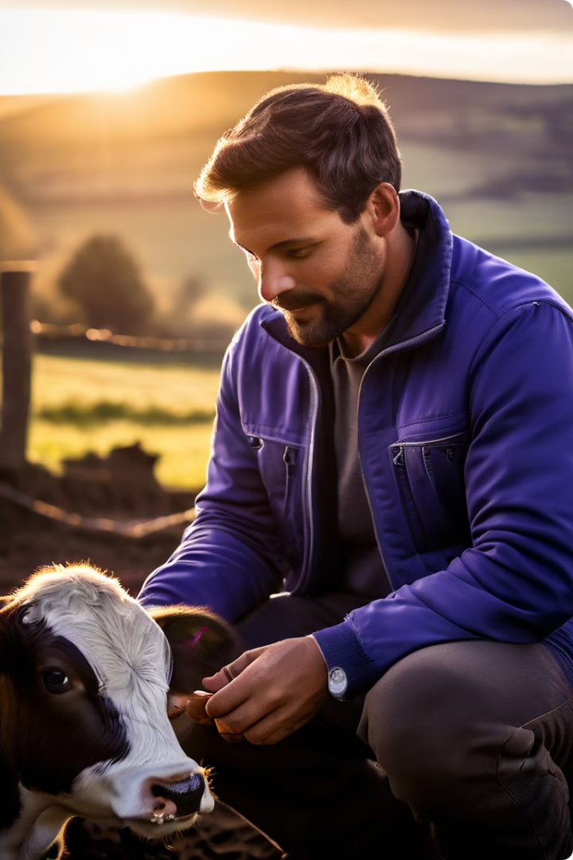
Утримання та догляд за свійськими тваринами
Житло
Тварини потребують відповідних приміщень, таких як стайні, хліви, курники, які захищають їх від негоди та забезпечують комфорт.
Харчування
Кожен вид тварин має свої особливі потреби в харчуванні, які необхідно враховувати для їх здоров'я та продуктивності.
Ветеринарний догляд
Регулярні профілактичні огляди, щеплення та лікування необхідні для підтримання здоров'я та попередження захворювань.
Розмноження
Контрольоване розведення допомагає покращувати генетичні характеристики свійських тварин та отримувати потомство.

Slide 7
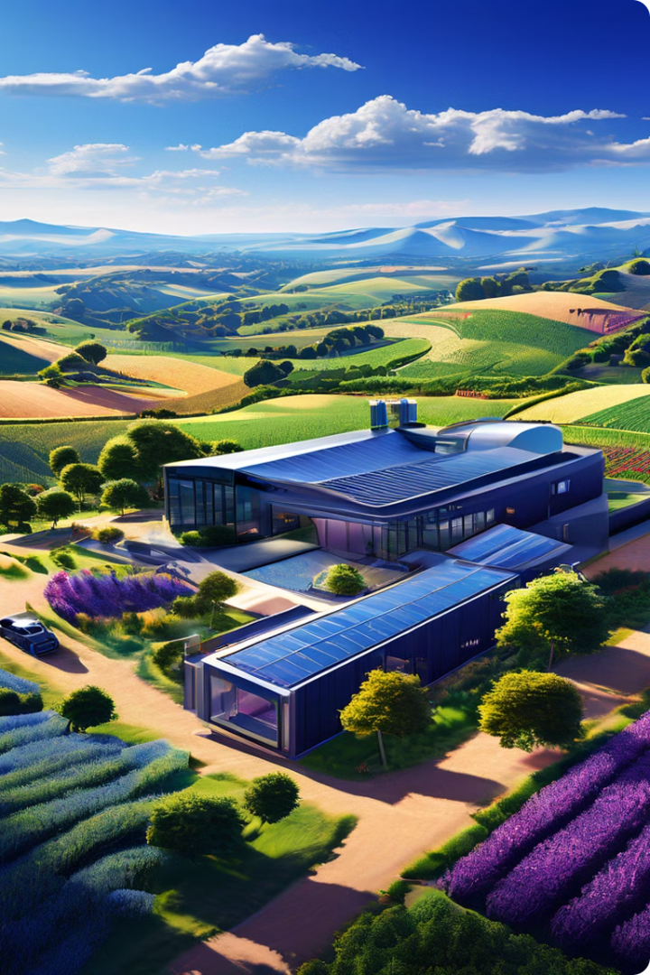
Значення свійських тварин для сільського господарства
Продукти харчування
М'ясо, молоко, яйця
Тяглова сила
Оранка, транспортування, робота на фермі
Сировина
Вовна, шкіра, роги, кістки
Добрива
Гній як органічне добриво для ґрунту

Slide 8
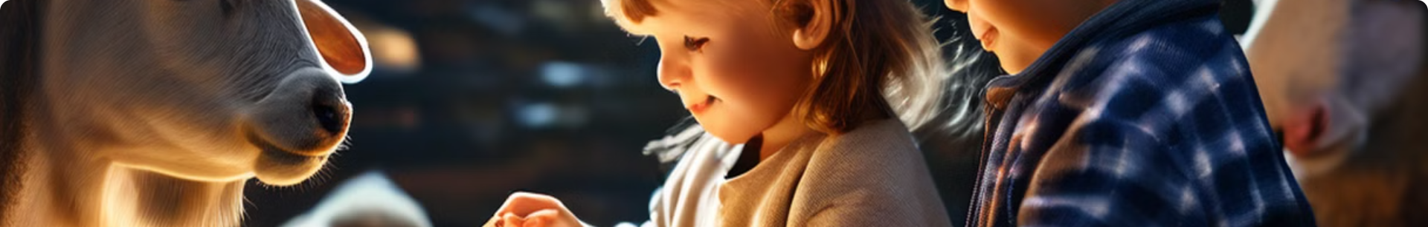



Вивчення свійських тварин у початковій школі
Спостереження
Дослідження
Творчість
Учні можуть спостерігати за свійськими тваринами, вивчаючи їх поведінку, особливості зовнішнього вигляду та середовища їх існування.
Діти можуть досліджувати походження та одомашнення тварин, а також їхню роль у житті людини.
Учні можуть створювати малюнки, аплікації чи інші художні роботи, присвячені свійським тваринам.

